Slide 1
EVALUACIÓN MODELOS DE REGRESIÓN
BIY7121 MINERÍA DE DATOS

Slide 2
CONTENIDO
01
04
INTRODUCCION
RESUMEN
02
CORRELACIÓN LINEAL
03
MÉTRICAS DE AJUSTE DE MODELO

Slide 3
INTRODUCCIÓN
01

Slide 4
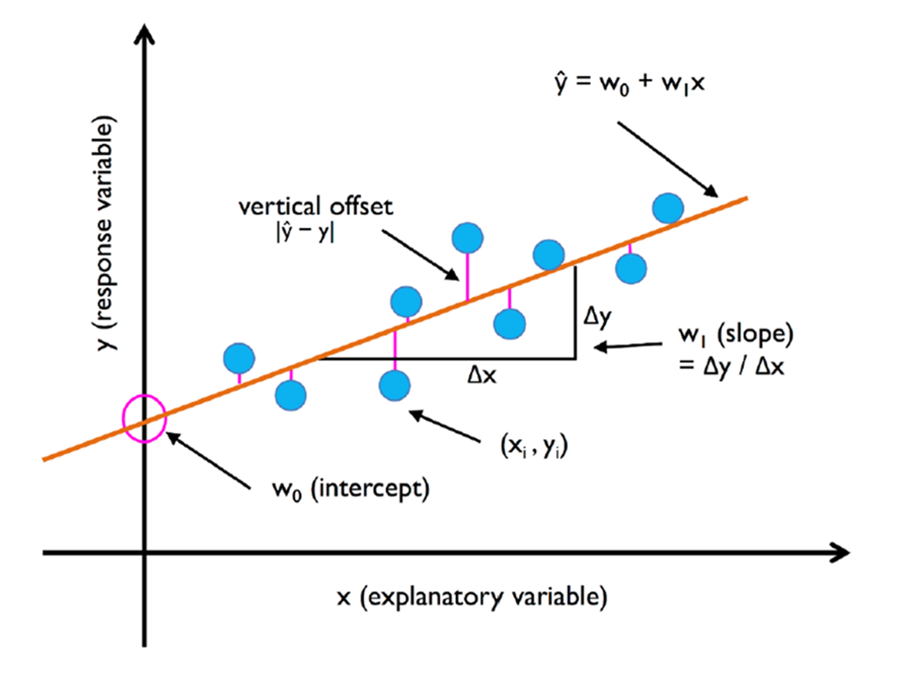
INTRODUCCIÓN
Cuando se desea evaluar la calidad de una hipótesis de regresión, obviamente, no se puede evaluar la precisión como el número de aciertos.
En estos casos, se suele estimar la calidad de un modelo calculando la diferencia entre las predicciones del modelo y las de la función objetivo.
Fuente: Introducción a la Minería de Datos – José Hernandez Orallo y otros.

Slide 5
TÍTULO
02
CORRELACIÓN
LINEAL

Slide 6
CORRELACIÓN LINEAL
Por norma general, los estudios de correlación lineal preceden a la generación de modelos de regresión lineal.
Primero se analiza si ambas variables están correlacionadas y, en caso de estarlo, se procede a generar el modelo de regresión.
Fuente: Correlación Lineal y Regresión Lineal Simple – Joaquín Amat Rodrigo, Junio 2016

Slide 7

CORRELACIÓN LINEAL
Para estudiar la relación lineal existente entre dos variables continuas es necesario disponer de parámetros que permitan cuantificar dicha relación. Uno de estos parámetros es la covarianza, que indica el grado de variación conjunta de dos variables aleatorias…
….siendo 𝑥 e 𝑦 la media de cada variable y 𝑥𝑖 e 𝑦𝑖 el valor de las variables para la observación 𝑖.
Fuente: Correlación Lineal y Regresión Lineal Simple – Joaquín Amat Rodrigo, Junio 2016

Slide 8
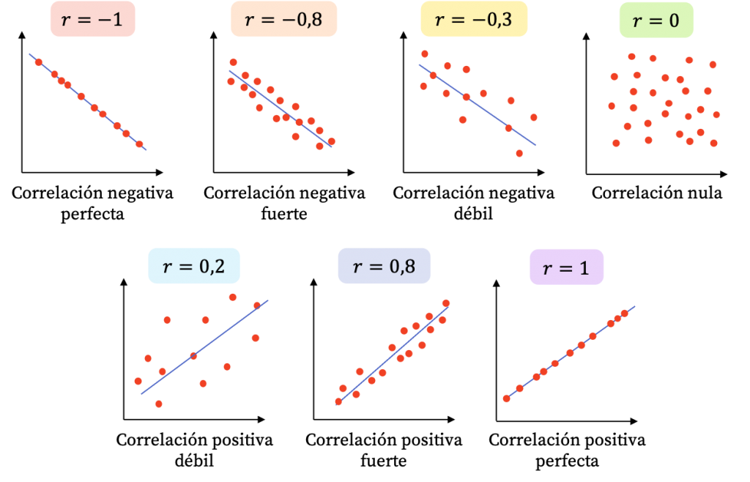
CORRELACIÓN LINEAL
La covarianza depende de las escalas en que se miden las variables estudiadas, por lo tanto, no es comparable entre distintos pares de variables.
Para poder hacer comparaciones se estandariza la covarianza, generando lo que se conoce como coeficientes de correlación.
Existen diferentes tipos, de entre los que destacan el coeficiente de Pearson, Rho de Spearman y Tau de Kendall.
Todos ellos varían entre +1 y -1. Siendo +1 una correlación positiva perfecta y -1 una correlación negativa perfecta.
Fuente: Correlación Lineal y Regresión Lineal Simple – Joaquín Amat Rodrigo, Junio 2016

Slide 9
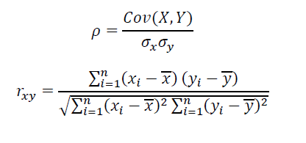
CORRELACIÓN LINEAL
Las principales diferencias entre estos tres coeficientes de asociación son:
• La correlación de Pearson funciona bien con variables cuantitativas que tienen una distribución normal. Es más sensible a los valores extremos que las otras dos alternativas.
• La correlación de Spearman se emplea cuando los datos son ordinales, de intervalo, o bien cuando no se satisface la condición de normalidad para variables continuas y los datos se pueden transformar a rangos.
• La correlación de Kendall es otra alternativa para el estudio de la correlación que trabaja con rangos. Se emplea cuando se dispone de pocos datos y muchos de ellos ocupan la misma posición en el rango, es decir, cuando hay muchas ligaduras.
El coeficiente de correlación de Pearson es la covarianza estandarizada, y su ecuación difiere dependiendo de si se aplica a una muestra, Coeficiente de Pearson muestral (r), o si se aplica la población Coeficiente de Pearson poblacional (𝜌).
Fuente: Correlación Lineal y Regresión Lineal Simple – Joaquín Amat Rodrigo, Junio 2016

Slide 10
MÉTRICAS DE AJUSTE DE MODELO
03

Slide 11
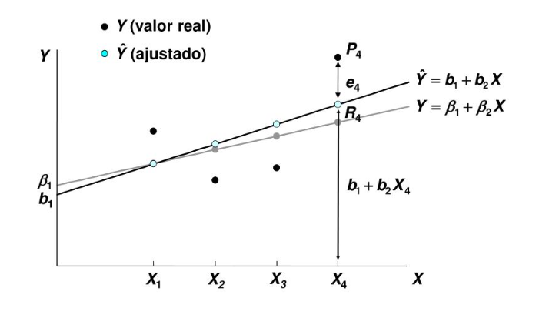
MÉTRICAS DE AJUSTE DE MODELO
Una vez que se ha encontrado un modelo de regresión es necesario verificar su eficiencia, ya que aun siendo la línea que mejor se ajusta a las observaciones de entre todas las posibles, el modelo puede ser malo.
Las medidas más utilizadas para medir la calidad del ajuste son: error estándar de los residuos, el test F y el coeficiente de determinación R2.
Fuente: Correlación Lineal y Regresión Lineal Simple – Joaquín Amat Rodrigo, Junio 2016

Slide 12
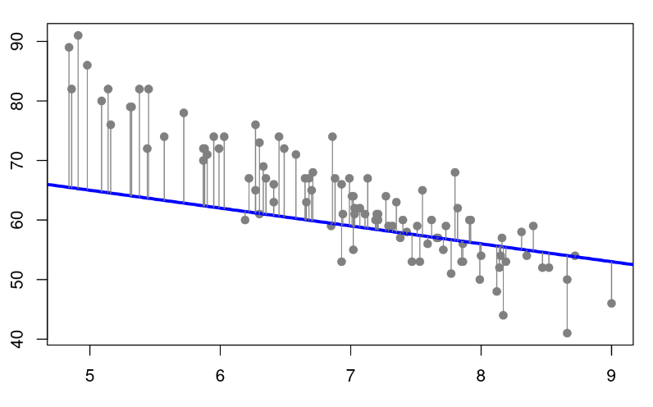
MÉTRICAS DE AJUSTE DE MODELO
Error estándar de los residuos.
El error estándar de los residuos (también conocido como desviación estándar de los residuos o desviación típica de los residuos) en el contexto de la regresión lineal es una medida que indica la dispersión o variabilidad de los residuos, que son las diferencias entre los valores observados y los valores predichos por el modelo de regresión.
Cuando ajustamos un modelo de regresión lineal, el objetivo es minimizar la suma de los cuadrados de los residuos (SSR), y el error estándar de los residuos es una medida relacionada que proporciona una estimación de la variabilidad de los residuos alrededor de la línea de regresión.
Fuente: Correlación Lineal y Regresión Lineal Simple – Joaquín Amat Rodrigo, Junio 2016

Slide 13
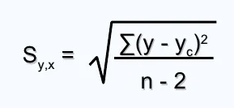
MÉTRICAS DE AJUSTE DE MODELO
Error estándar de los residuos.
En términos más concretos:
Residuo: Es la diferencia entre el valor observado ​ y el valor predicho para cada observación.
Error Estándar de los Residuos: Es la desviación estándar de los residuos. Se calcula como la raíz cuadrada de la varianza de los residuos.
El error estándar de los residuos proporciona una medida de cuánto varían los residuos alrededor de la línea de regresión. Un valor bajo indica que los residuos tienden a agruparse cerca de la línea de regresión, mientras que un valor alto indica que los residuos están más dispersos.
Fuente: Correlación Lineal y Regresión Lineal Simple – Joaquín Amat Rodrigo, Junio 2016

Slide 14
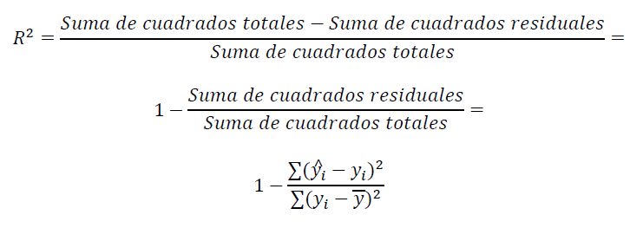
MÉTRICAS DE AJUSTE DE MODELO
Coeficiente de Determinación R²
Describe la proporción de variabilidad observada en la variable dependiente Y explicada por el modelo y relativa a la variabilidad total.
Su valor está acotado entre 0 y 1.
Al ser adimensional presenta la ventaja frente al RSE de ser más fácil de interpretar.
En los modelos de regresión lineal simple el valor de 𝑅2 se corresponde con el cuadrado del coeficiente de correlación de Pearson (r) entre X e Y, no siendo así en regresión múltiple.
Fuente: Correlación Lineal y Regresión Lineal Simple – Joaquín Amat Rodrigo, Junio 2016

Slide 15
MÉTRICAS DE AJUSTE DE MODELO
Test F
El test F es un test de hipótesis que considera como hipótesis nula que todos los coeficientes de correlación estimados son cero, frente a la hipótesis alternativa de que al menos uno de ellos no lo es.
Se emplea en modelos de regresión múltiple para saber si al menos alguno de los predictores introducidos en el modelo contribuye de forma significativa.
Fuente: Correlación Lineal y Regresión Lineal Simple – Joaquín Amat Rodrigo, Junio 2016

Slide 16
RESUMEN
04

Slide 17
RESUMEN
En esta presentación, hemos visto:
Introducción a las métricas de modelos de regresión
Correlación Lineal
Métricas de ajuste de Modelo

